Slide 1
Beste ath 4.

Slide 2
Programma aankomende 2 lessen .
Les 1:tm 24. evenwicht (balans = balans)
Les 2: tm 27 momentopgave (Balans = fotomoment)
Veel herhaling met wat we al eerder hebben gedaan.

Slide 3
Balans.
Overzicht van bezittingen en vermogen waarmee die bezitten gefinancierd zijn.
Balans is altijd in balans (rechterkant = linkerkant) debet = credit.
Veel mee oefenen!

Slide 4
Bezettingen = activa
Ander woord voor bezettingen = activa.
Deze gaan we onderverdelen in.
Vaste activa (activa die langer dan 1 jaar/productieproces mee gaan)
Vlottende activa: (activa die 1 jaar mee gaan of 1 productieproces)
Liquide middelen: activa waarmee je kan betalen (kas en bank)

Slide 5
Vlottende activa
Vooruit betaalde bedragen:
Nog te ontvangen bedragen:
In beide gevallen heb je al een prestatie gegeven en heb je nog recht op een tegenprestatie , in economische begrippen: heb je dus een bezit
bezit van geld (nog te ontvangen bedragen) of bezit van goederen of dienst (vooruit betaalde bedragen)

Slide 6
Let op
Winsten (opbrengsten) vergroten het eigen vermogen, verliezen (kosten) verkleinen het eigen vermogen.
Op de balans staan bezittingen en schulden (eigen vermogen = schuld aan de eigenaar).
Hier staan dus geen kosten en opbrengsten op!

Slide 7
Passiva.
Passiva bestaat uit het vreemd vermogen en het eigen vermogen.
Eigen vermogen hoeft de vereniging aan niemand terug te betalen. (ingebracht door de eigenaar, of vermogen van de eigenaar)
Vreemd vermogen zijn leningen die terugbetaald moeten worden.
Vreemd vermogen wordt onderscheid gemaakt tussen lang vreemd vermogen en kort vreemd vermogen.
Het verschil hiertussen is langer of korter dan 1 jaar.

Slide 8
Kort vreemd vermogen
Vooruit ontvangen bedragen:
Nog te betalen bedragen:
In beide gevallen moet je nog een tegenprestatie leveren, in economische begrippen: heb je dus een schuld
Schuld van geld (nog te betalen bedragen) of schuld van goederen of dienst (vooruit ontvangen bedragen)

Slide 9
Zelfstandig maken opgave 22. grotere opgaves stapsgewijs balans opstellen
10
9
8
5
6
7
4
3
1
2
14
13
11
15
12
10 minuten de tijd.
Eerder klaar?
Verder met opgave 23.
Het is veel theorie, zorg dat je dit leest/scant/leert.

Slide 10
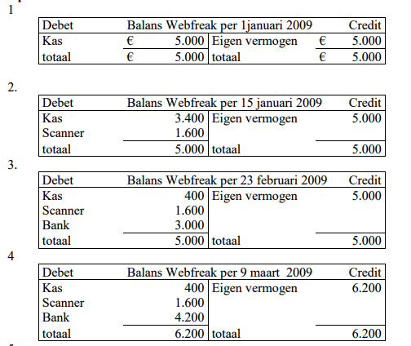

Slide 11
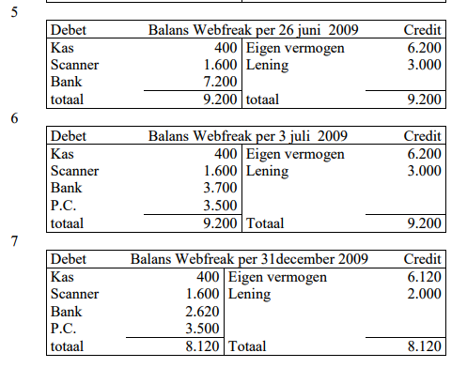

Slide 12
Onnodig veel werk dont ya think?
Elke keer een nieuwe balans opstellen als er iets gebeurd is heel onhandig en tijdrovend.
We kunnen zodoende ook alleen de veranderingen aangeven en dan aan het einde een nieuwe balans opstellen.
Deze verandering geven we weer op en mutatiebalans.

Slide 13
Zelfstandig maken opgave 23 en 24
10
9
8
5
6
7
4
3
1
2
14
13
11
15
12
12 minuten de tijd.
Eerder klaar?
Lees de stof onder moment opname.
Het is veel theorie, zorg dat je dit leest/scant/leert.

Slide 14
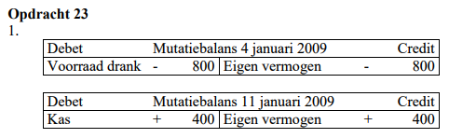

Slide 15
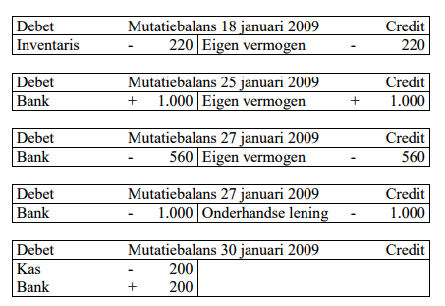

Slide 16
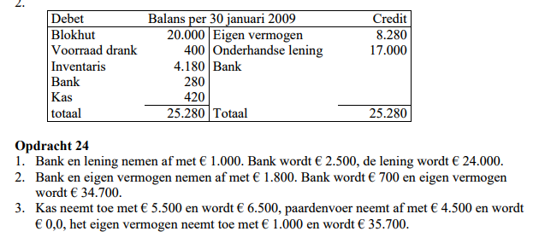

Slide 17
Les 2: momentopgave
Een balans is een momentopname:
Geeft een overzicht van bezittingen en schulden.
Er zijn twee rekeningen die invloed hebben op de balans.
De resultatenrekening (baten en lasten overzicht/ kosten en opbrengsten).
De ontvangsten en uitgaven (gaat hier alleen om geld stromen)
Beide rekeningen hebben invloed op de balans. geldstromen kunnen zorgen voor veranderingen van balansposten.
Opbrengsten en kosten hebben invloed op de balans. (mutaties eigen vermogen)

Slide 18
Mutaties eigen vermogen
Alleen bij opbrengsten/kosten veranderd het eigen vermogen.
Dus inkomsten/uitgaven hebben geen invloed op het eigen vermogen. Dit lijkt soms zo omdat de inkomsten tegelijkertijd binnen komen met de opbrengsten.
Stel: ik verkoop producten ter waarde van 1000 euro, terwijl de waarde van het materiaal van deze producten 500 euro is. Ik ontvang het geld per kas.
Opbrengsten/kosten overzicht.
Opbrengst 1000. Kosten 500 aan materiaal Winst = 500, dus stijging EV = 500
Balansmutaties: Kas + 1000 Materiaal – 500 EV + 500
Stel dat er later pas betaald was.
Was het ipv kas +1000, nog te ontvangen bedragen +1000 (in dit geval debiteuren + 1000)

Slide 19
Zelfstandig maken opgave 25
10
9
8
5
6
7
4
3
1
2
14
13
11
15
12
12 minuten de tijd.
Eerder klaar?
Opgave 26 en 27 maken.

Slide 20
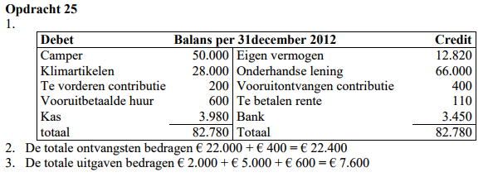

Slide 21
De liqiditeitbalans
De liqiditeitbalans = een balans geordend op liqiditeitbalans.
Cq gewoon een balans.

Slide 22
Zelfstandig maken opgave 26
10
9
8
5
6
7
4
3
1
2
14
13
11
15
12
12 minuten de tijd.
Eerder klaar?
Opgave 27 maken.

Slide 23
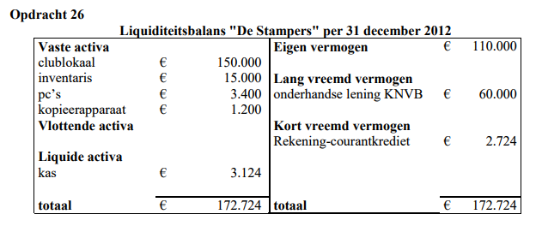

Slide 24
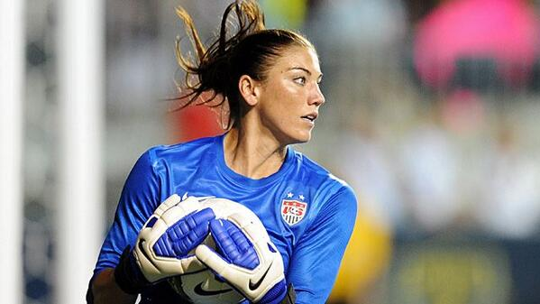
If your girlfriend looks like this, shes probably a keeper
De sluitpost:
Er zorgt altijd een post voor dat de balans in balans is, dat noemen we ook wel de sluitpost.
Vaak is dat de bank: het rekening-courant krediet.
Vorige opgave was dit ook het rekening-courant krediet.
Kan ook eigen vermogen zijn (opgave 27)

Slide 25
Zelfstandig maken opgave 27
10
9
8
5
6
7
4
3
1
2
14
13
11
15
12
12 minuten de tijd.
Eerder klaar?
Goed bezig!

Slide 26
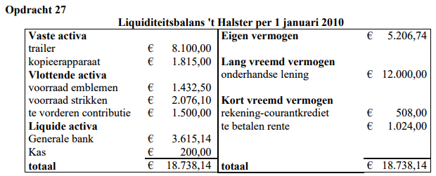

Slide 27
Overzicht van ontvangsten en uitgaven
- Ontvangsten €………,-Bijv. contributie
Negatieve mutatie €………,-
(ontvangsten< uitgaven)
TOTAAL €………,-
- Uitgaven €………,-
Huur
Aflossing
reparaties
Positieve mutatie €………,-
(ontvangsten > uitgaven)
Totaal €………,-

Slide 28
Overzicht ontvangsten en uitgaven
Doel: Toename of afname liquide middelen bepaalde periode
Kunnen:
- overzicht opstellen
- nieuw bedrag van kas of bank op eindbalans vaststellen.

Slide 29
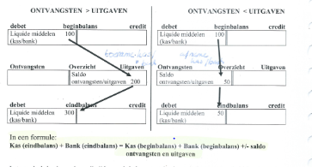
Hoe eindbedrag kas/bank vaststellen? Zie pag. 42

Slide 30
Zelfstandig maken opgave 28
10
9
8
5
6
7
4
3
1
2
14
13
11
15
12
12 minuten de tijd.
Eerder klaar?
Goed bezig!

Slide 31
Opgave 28
opgave 28
ontvangsten |  | uitgaven
1. contributie 2008 | € 600,00 | 4. huur | € 1.900,00
2. contributie 2009 | € 4.800,00 | 5. schaakspellen | € 970,00
3. contriubie 2010 | € 320,00 | 9. consumpties | € 2.980,00
6. sponsoring | € 1.200,00 | transport | € 670,00
7. concours | € 1.600,00 | brieven | € 730,00
subtotaal | € 8.520,00 | clubblad | € 1.750,00
salo ontvangsten/uitgaven | € 1.600,00 | diversen | € 1.120,00
totaal | € 10.120,00 | totaal | € 10.120,00

Slide 32
Programma.
T/m opgave 28 gelukt?
Opg 29 t/m 31 zelfstandig
Opg 32 (herhaling; hoeft niet)
Opg 33 samen.

